Slide 1

CHÀO MỪNG CÁC THẦY CÔ ĐẾN
DỰ GIỜ LỚP 3A3
MÔN TOÁN
GVCN: Vũ Thị Lê Hoa

Slide 2

ÔN BÀI CŨ

Slide 3




TOÁN
HÌNH CHỮ NHẬT
Title 4

Slide 4

* Hình chữ nhật ABCD có :
- 4 góc đỉnh A, B, C, D đều là góc vuông.
- 4 cạnh gồm:
2 cạnh dài là AB và CD
2 cạnh ngắn là BC và AD
Hai cạnh dài có độ dài bằng nhau viết : AB = CD
Hai cạnh ngắn có độ dài bằng nhau viết: AD = BC
* Độ dài cạnh dài gọi là chiều dài, độ dài cạnh ngắn gọi là chiều rộng.

Slide 5
2
1
3
4

Slide 6

Hình chữ nhật có 4 góc vuông, có 2 cạnh dài bằng nhau và 2 cạnh ngắn bằng nhau .

Slide 7
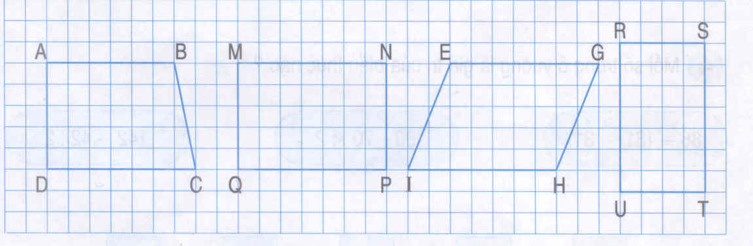
Bµi 1
Trong c¸c h×nh d­íi ®©y, h×nh nµo lµ h×nh ch÷ nhËt ?

Slide 8

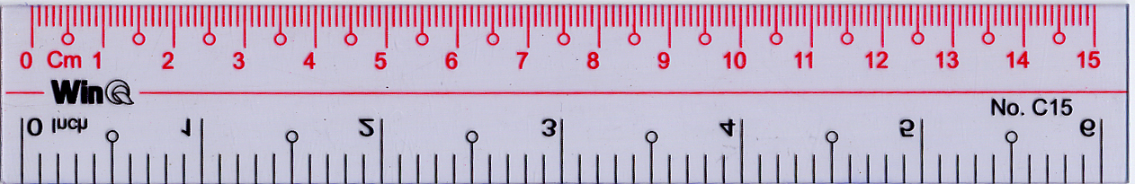
Bài 2 : Đo rồi cho biết độ dài các cạnh của mỗi hình chữ nhật sau:
A
B
M
N
Q
P
D
C

Slide 9
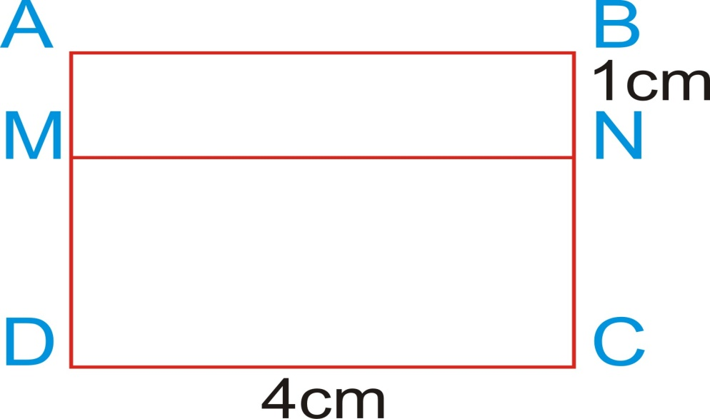
Bài 3: Tìm chiều dài, chiều rộng của mỗi hình chữ nhật có trong hình vẽ bên (DC= 4cm, BN=1cm, NC= 2cm).
4 cm
Hình chữ nhật ABCD có:
Chiều dài: AB = DC = 4cm
Chiều rộng:AD = BC = 3cm (1cm + 2cm)
3cm
2cm
Hình chữ nhật ABNM có:
Chiều dài: AB = MN = 4cm
Chiều rộng: AM = BN = 1cm
Hình chữ nhật MNCD có:
Chiều dài: MN = DC = 4cm
Chiều rộng: MD = NC = 2cm

Slide 10

Bài 4. Kẻ thêm một đường thẳng để được hình chữ nhật
a)
b)

Slide 11

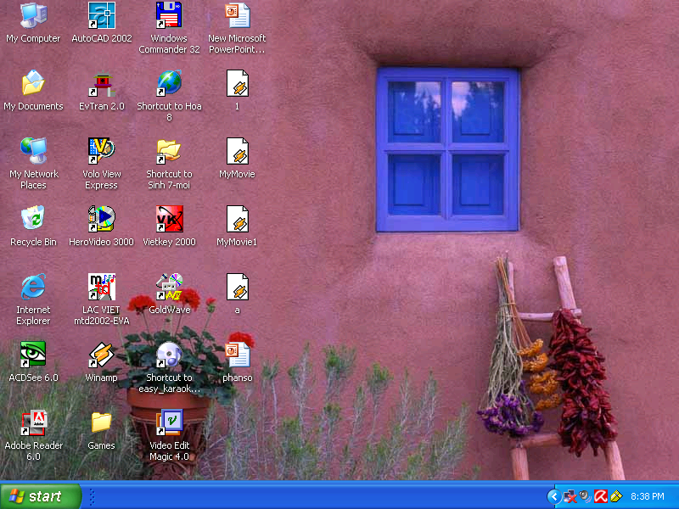
Ô CỬA BÍ MẬT
-Hình chữ nhật có mấy góc ? Đó là góc gì ?
-Hình chữ nhật có những đặc điểm gì ?
1
2
Hình chữ nhật có 4 góc , đó là các góc vuông .
-Hình chữ nhật có 4 góc vuông , có 2 cạnh dài bằng nhau và 2 cạnh ngắn bằng nhau .
-Độ dài cạnh dài và độ dài cạnh ngắn gọi là gì ?
-Hình chữ nhật có mấy cạnh ? Độ dài các cạnh đó như thế nào ?
3
-Độ dài cạnh dài gọi là chiều dài , độ dài cạnh ngắn gọi là chiều rộng .
4
-Hình chữ nhật có 4 cạnh . Hai cạnh dài bằng nhau , hai cạnh ngắn bằng nhau .

Slide 12

Chúc các em
Chăm ngoan học tốt!

